Slide 1
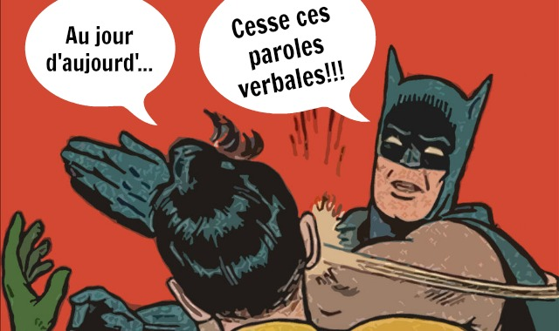
Correction des dictées
1. No et moi (30.09.16)
2. La dernière licorne (25.10.16)
3. Les mots en trop

Slide 2
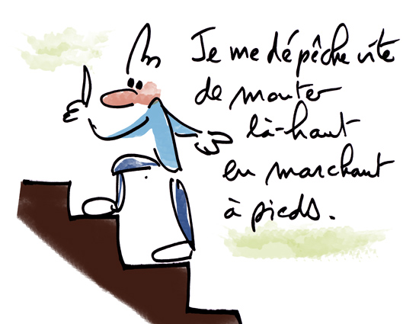
Pour débuter, je vais commencer d’abord par un bref résumé de ce que les écologistes, s’ils se concertaient ensemble, pourraient placer en première priorité sur leur liste de mesures à prendre pour économiser l’énergie.
Un futur projet est à l’étude, mais nous n’en avons pas la preuve probante, la réalisation en a été si souvent différée à une date ultérieure sous de faux prétextes.
Un hasard imprévu m’a fait savoir que quelqu’un a opposé son veto à cette idée.
Au jour d’aujourd’hui nous redemandons de nouveau que soit préparé à l’avance un décret pour l’an prochain qui préconiserait l’anéantissement total du pléonasme.

